Slide 1
„Warszawska syrenka”
- praca plastyczna inspirowana treścią legendy

Slide 2
Do wykonania pracy potrzebne Wam będą:
2 białe kartki A4
1 niebieska kartka A4 (jeśli takiej nie macie, możecie pomalować białą kartkę)
kredki
nożyczki
klej

Slide 3
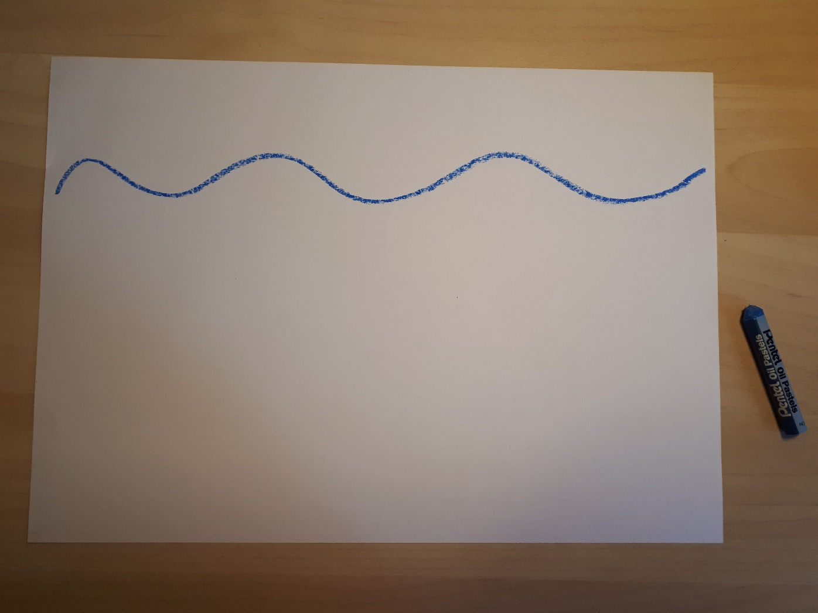
Ułóżcie białą kartkę A4 poziomo, czyli dłuższym bokiem do siebie. Następnie narysujcie niebieską kredką falę od lewej strony kartki do prawej.

Slide 4
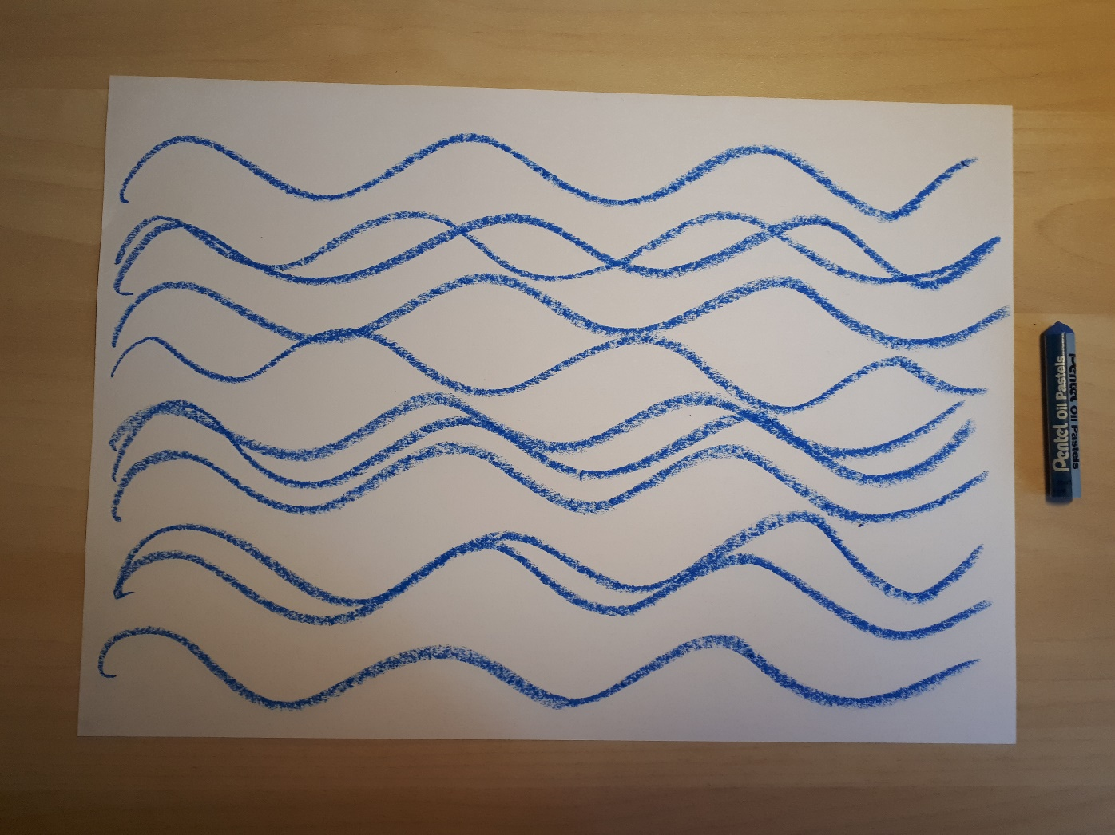
Tą samą czynność powtórzcie kilka razy, tak by zapełnić falami całą kartkę (pamiętajcie o prawidłowym kierunku kreślenia każdej fali: od lewej strony kartki do prawej!)

Slide 5
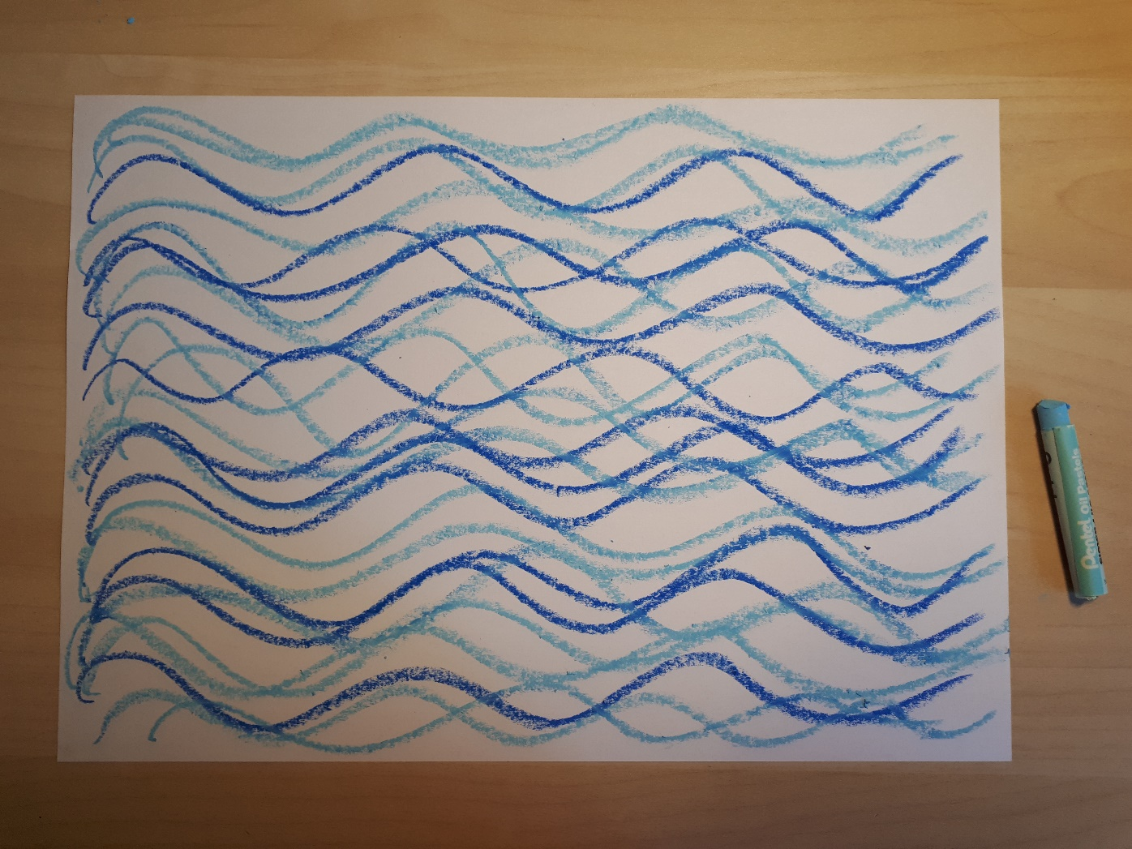
Jeżeli macie różne odcienie niebieskich kredek możecie teraz użyć jaśniejszej lub ciemniejszej ☺ Wasze fale mogą na siebie nachodzić.

Slide 6
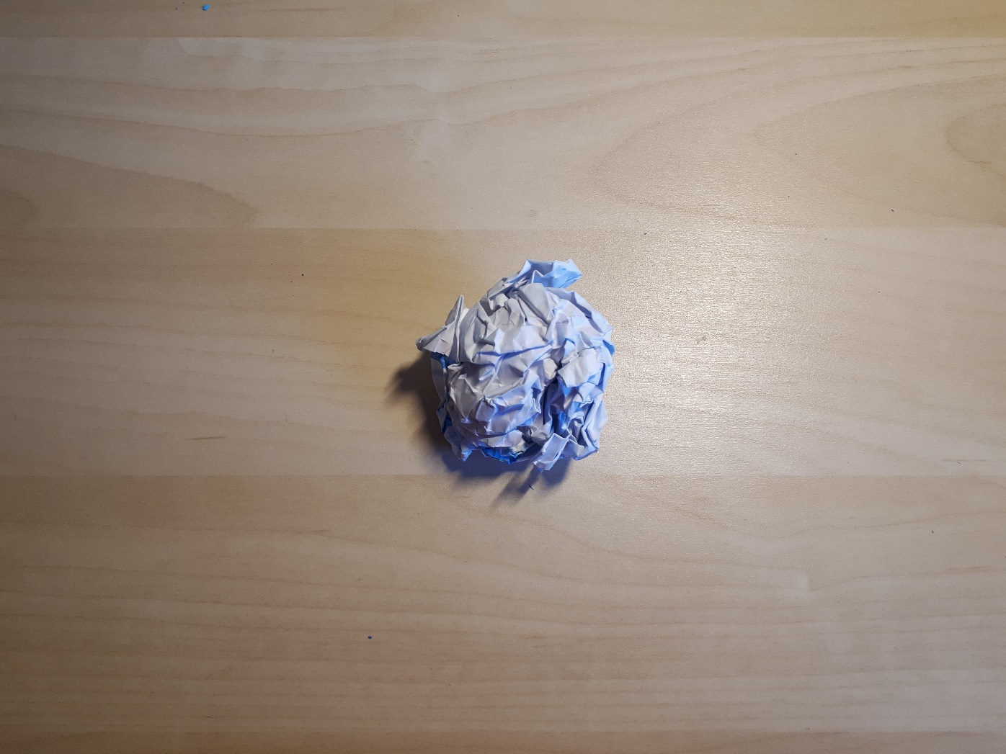
Teraz czas na Waszą ulubioną zabawę! Po słowach: „Trzy, dwa, jeden…START” zacznijcie ugniatać kartkę papieru, tak by powstała z niej kulka☺

Slide 7
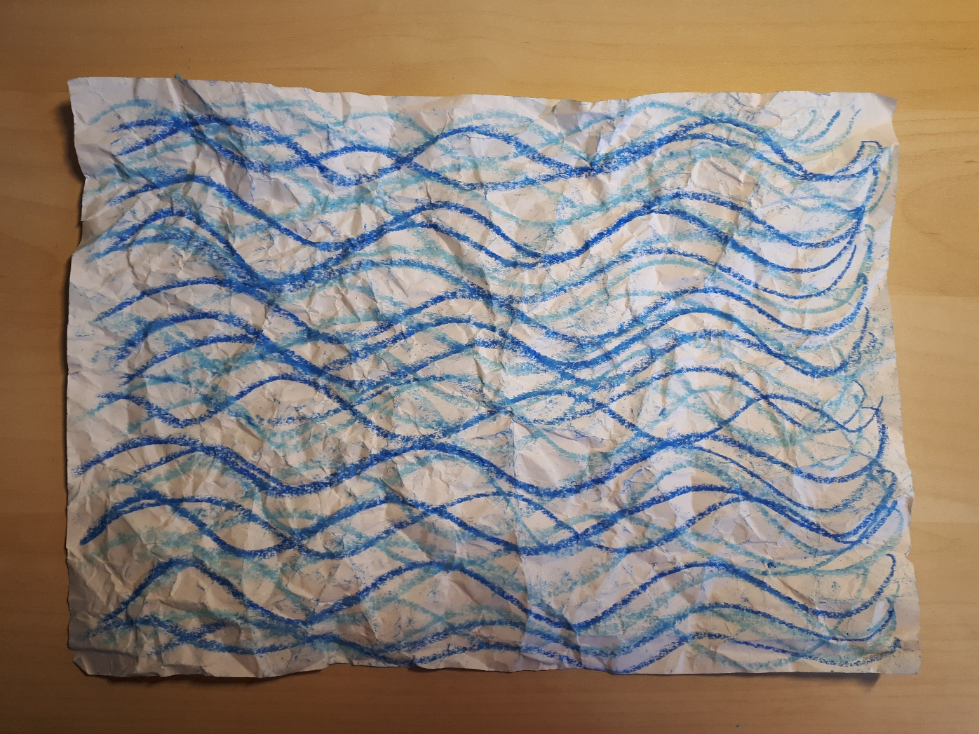
Po zgniataniu czas na prasowanie ☺ Rozprostujcie delikatnie palcami Waszą kartkę. Na końcu możecie wygładzić ją kilka razy całą dłonią.

Slide 8
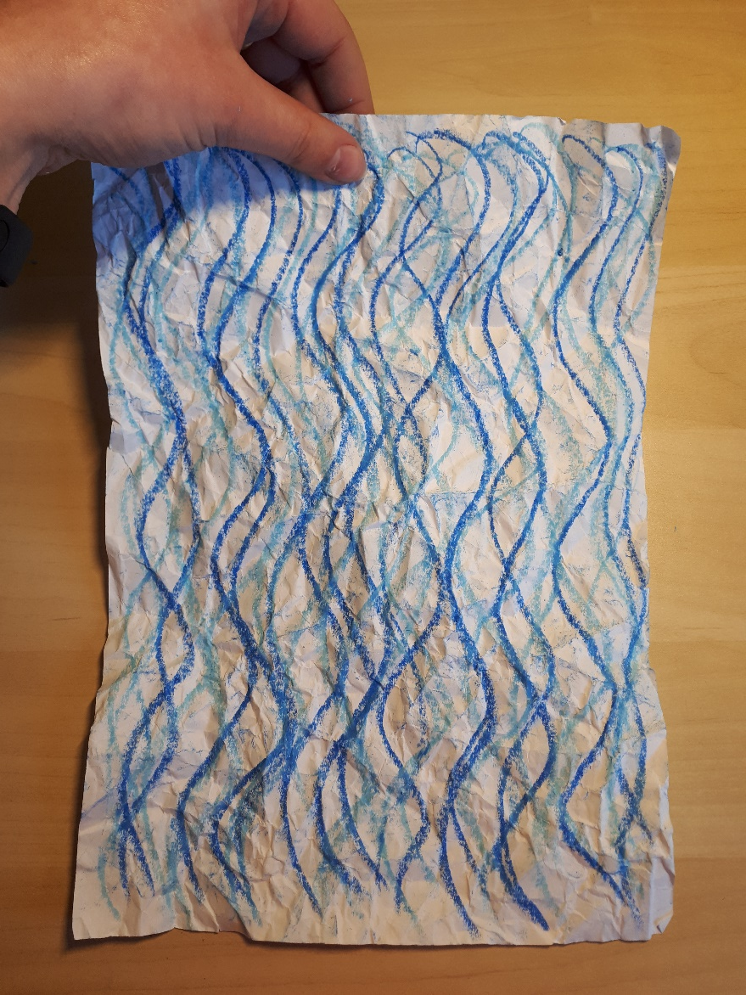
Teraz ułóżcie swoją kartkę pionowo, czyli… krótszym bokiem do siebie ☺

Slide 9
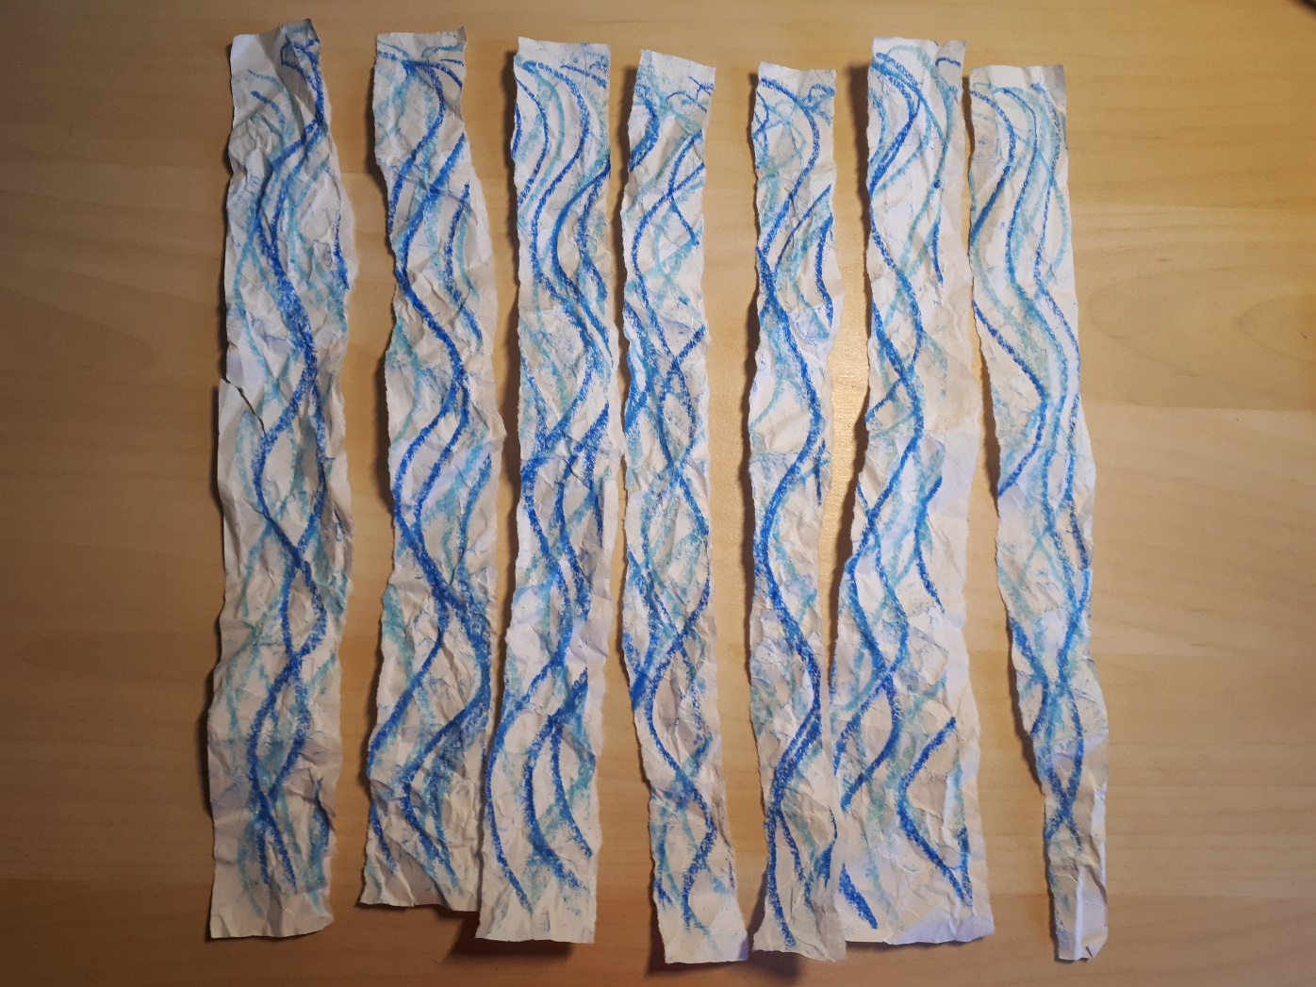
Następnie rozedrzyjcie kartkę papieru na kilka dłuższych pasków. Policzcie ile pasków udało Wam się uzyskać ☺

Slide 10
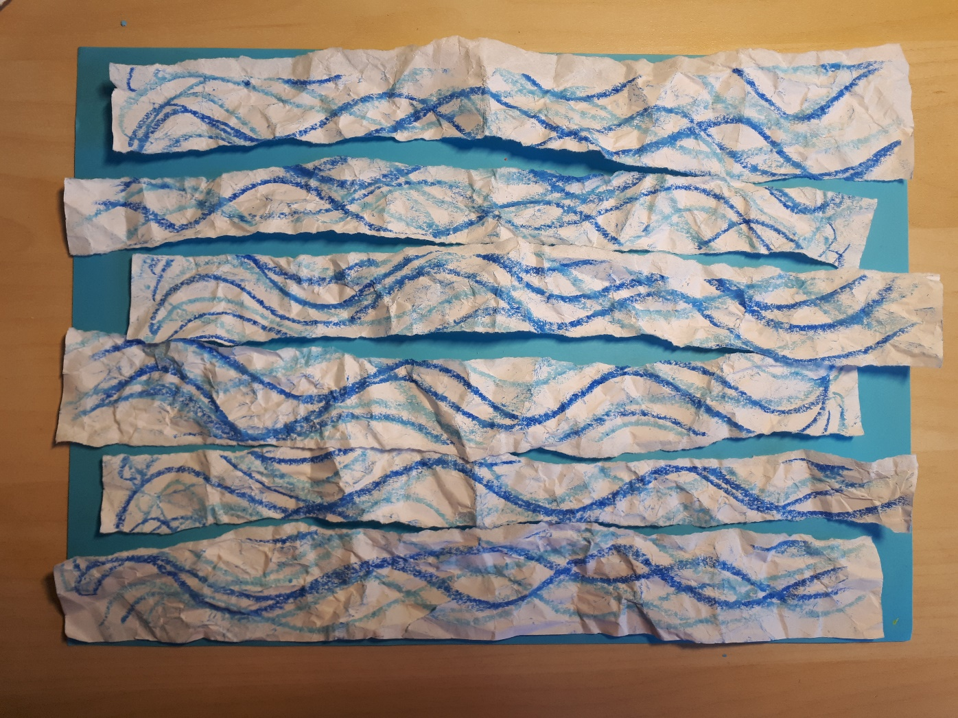
Rozłóżcie swoje paski na niebieskiej kartce A4, tak by zajmowały całą powierzchnię kartki. Odłóżcie jeden lub dwa paski – wykorzystamy je na dalszym etapie pracy☺

Slide 11
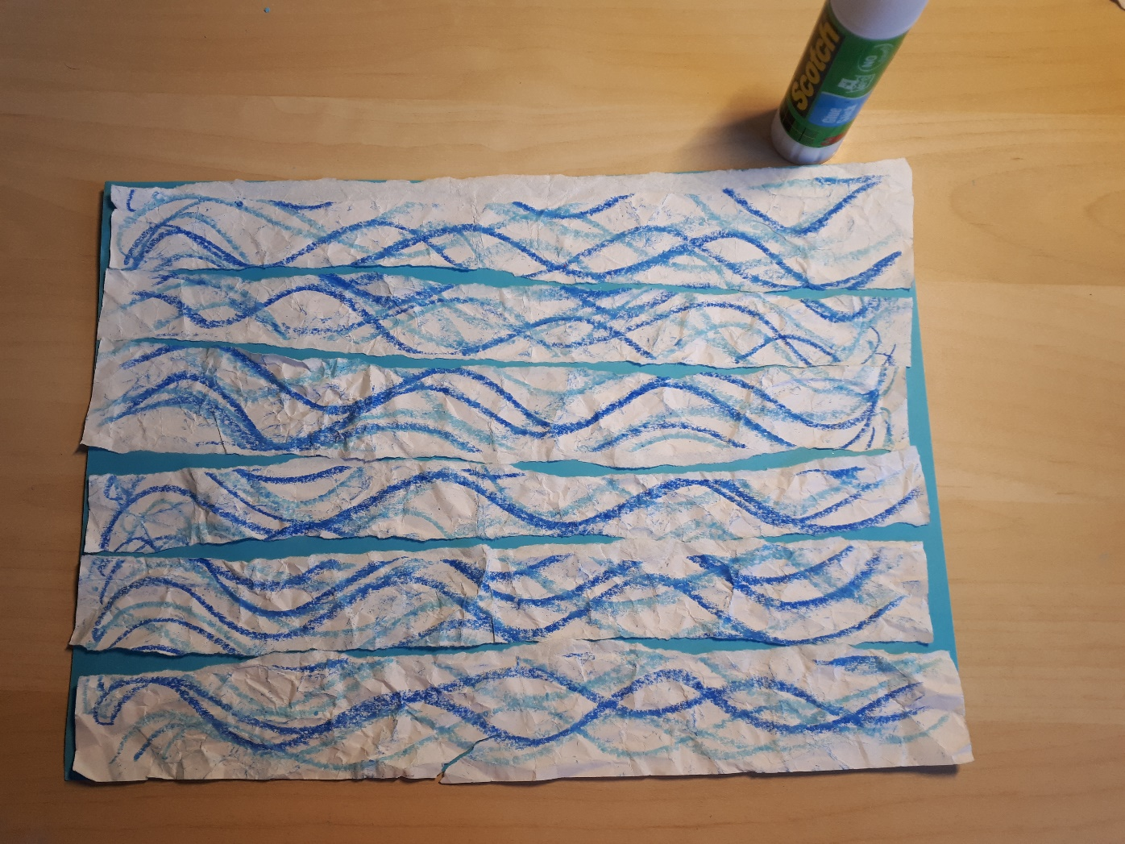
Jeśli udało Wam się już rozłożyć paski równomiernie na kartce możecie je przykleić.

Slide 12
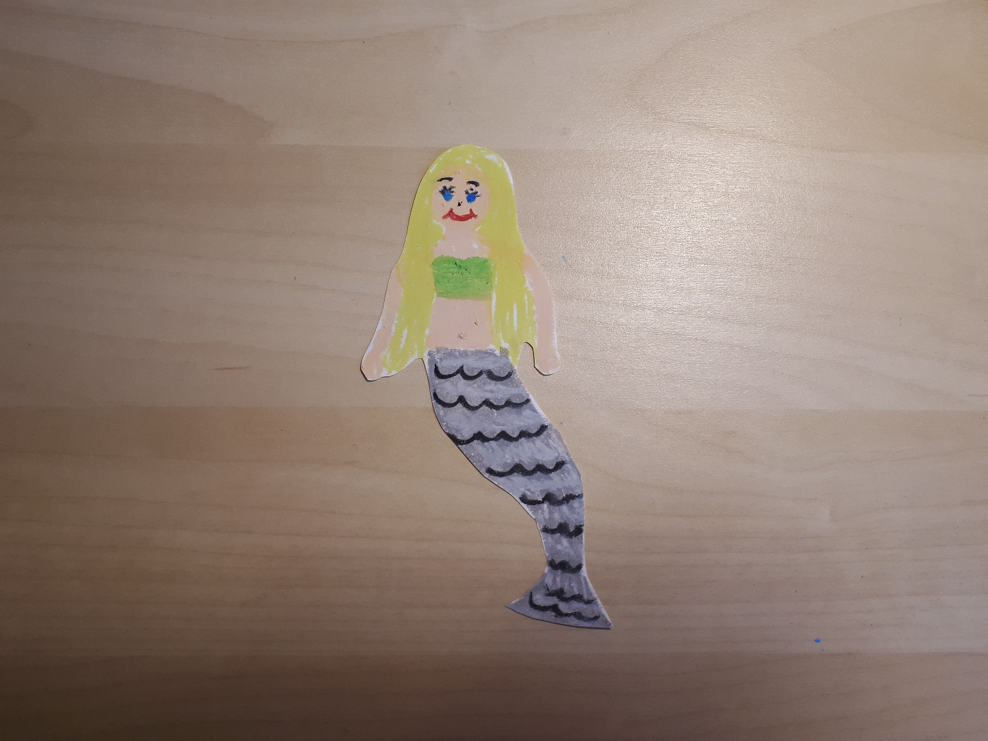
Teraz zamknijcie oczy i przypomnijcie sobie jak wyglądała syrenka z dzisiejszej legendy. Jakie miała włosy, oczy, ogon…?
Następnie narysujcie syrenkę na białej kartce A4 i ją wytnijcie.

Slide 13
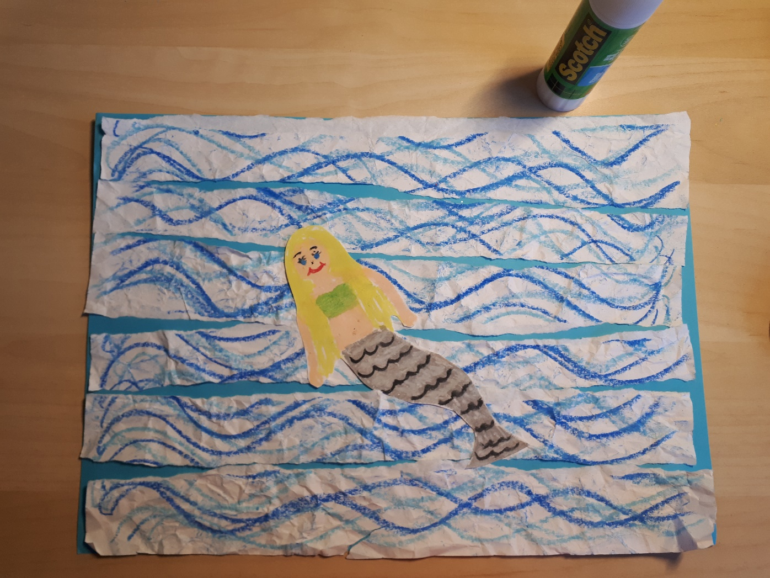
Gotową syrenkę przyklejcie na przygotowane wcześniej tło.

Slide 14
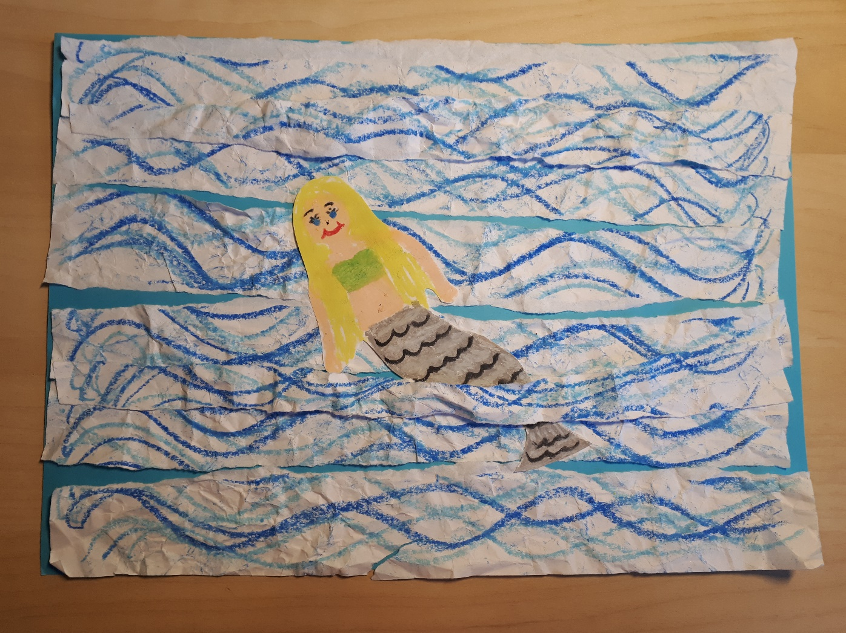
Odłożone paski papieru możecie przykleić teraz tak, by przykrywały np. część ogona syrenki. Teraz naprawdę wygląda jakby wynurzała się z głębi Wisły ☺

Slide 15
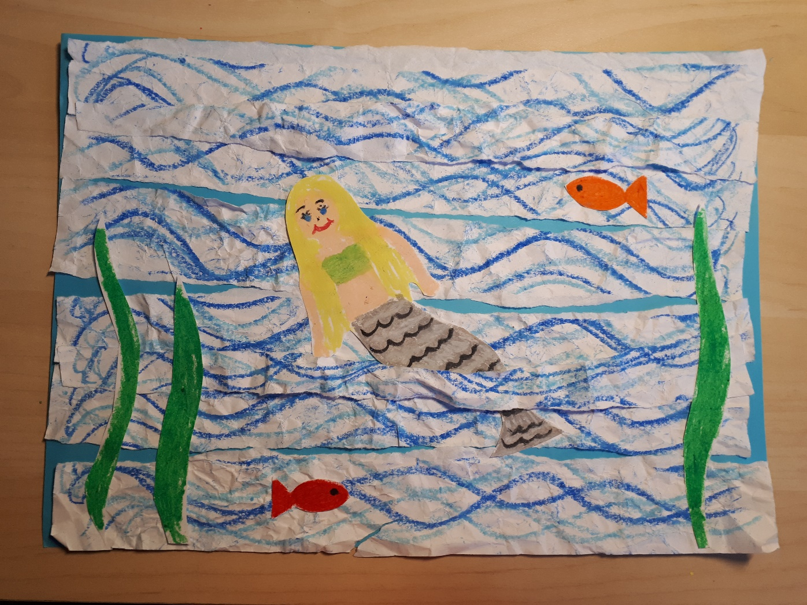
Jeżeli macie ochotę możecie ozdobić pracę dodatkowymi elementami, według własnego pomysłu ☺

Slide 16
Na koniec mamy dla Was zagadkę ☺
Czy pamiętacie co widnieje w herbie Warszawy?
Co trzyma w dłoniach syrenka warszawska?
Dorysujcie swoim syrenkom te elementy i praca będzie gotowa!
A my czekamy oczywiście na zdjęcia ☺

